Slide 1
Мастер-класс: «Кукла на ложке—театр в ладошке»
Воспитатель: Колесникова Ф. Я.

Slide 2
Актуальность:
Театрализованная деятельность является одним из самых популярных и увлекательных направлений в дошкольном воспитании. С точки зрения педагогической привлекательности можно говорить об универсальности, игровой природе и социальной направленности.

Slide 3
Цель:
Создание позитивного настроения от полученного результата.
Повышение компетентности педагогов в применении театрализованной деятельности в детском саду.
Развитие фантазии и творческих способностей.

Slide 4
Задачи:
Познакомить воспитателей с театром на ложке.
Побудить к широкому использованию театральной деятельности в детском саду.
Научить воспитателей изготавливать куклу из пластиковой ложки.
Привлечь внимание воспитателей к театрализованной игре.

Slide 5
Изготовление лисы из сказки «Зимовьё»

Slide 6
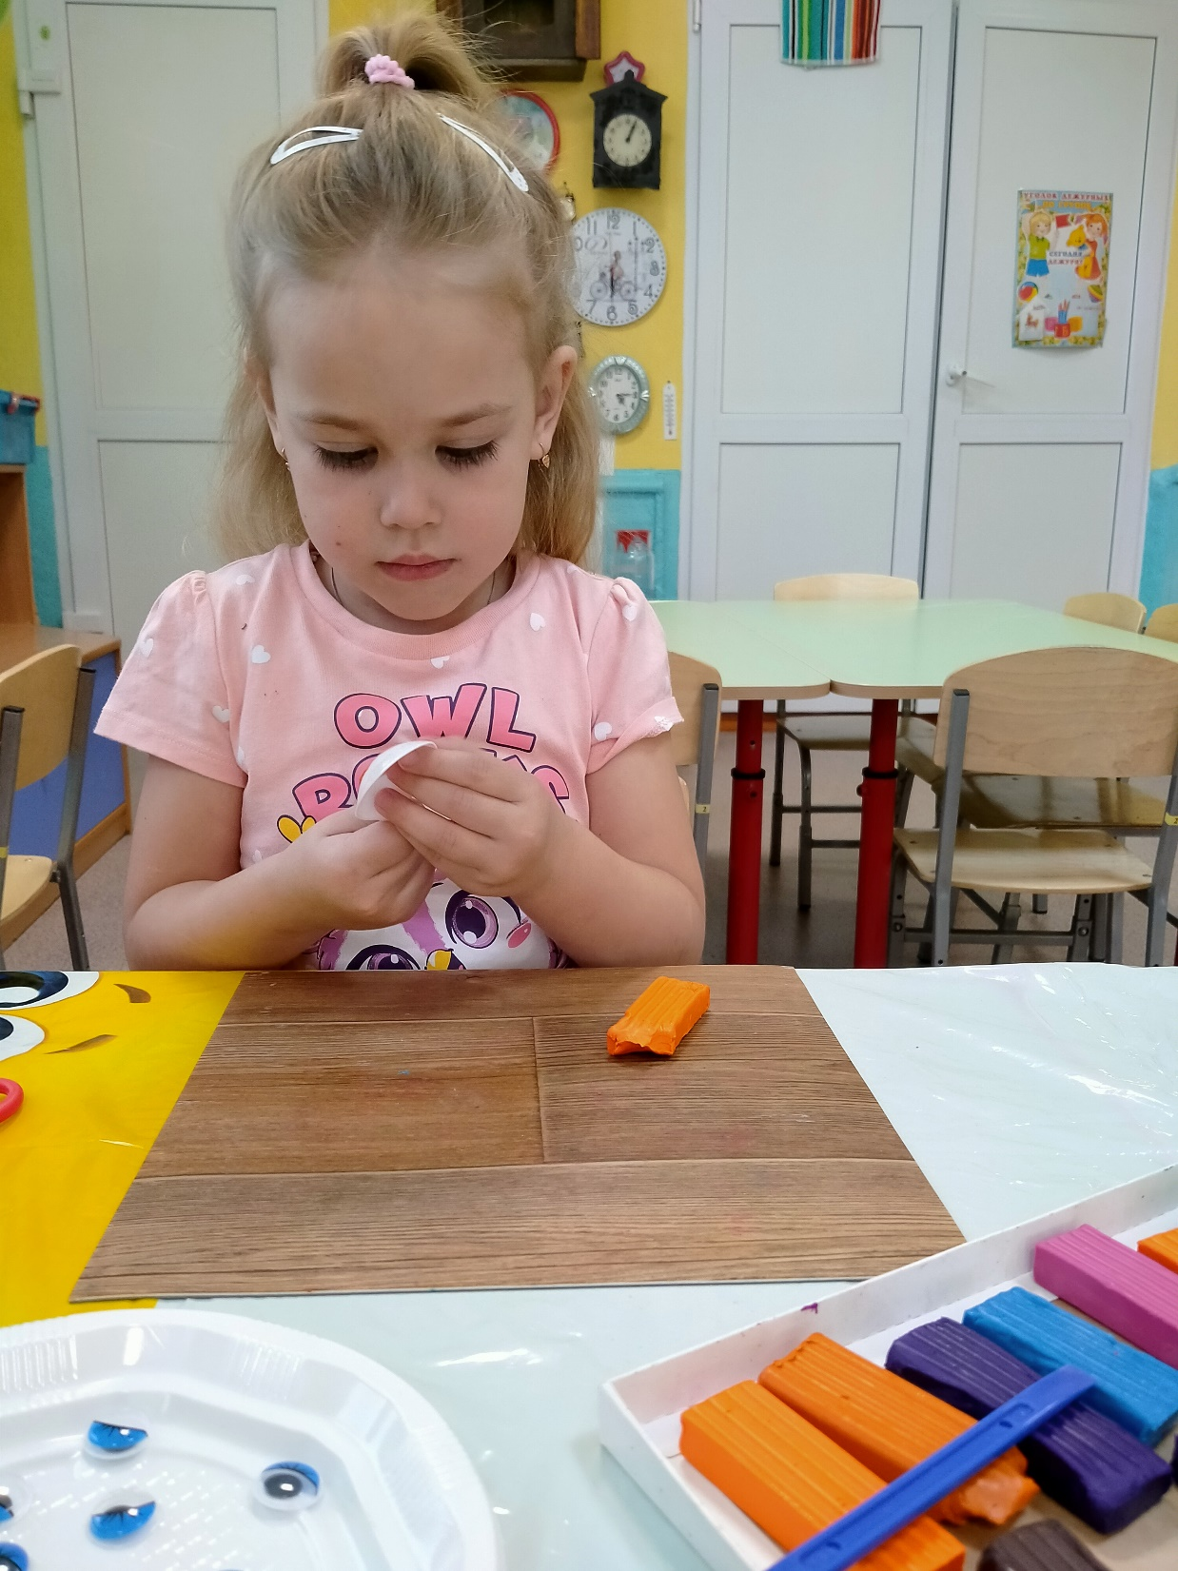

Slide 7
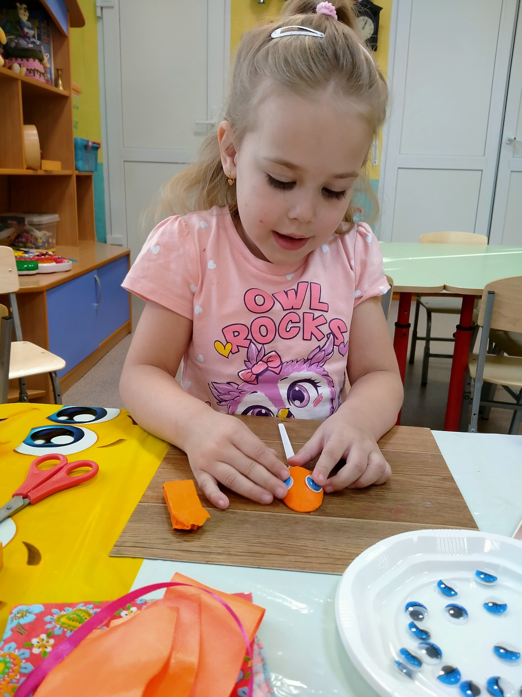

Slide 8
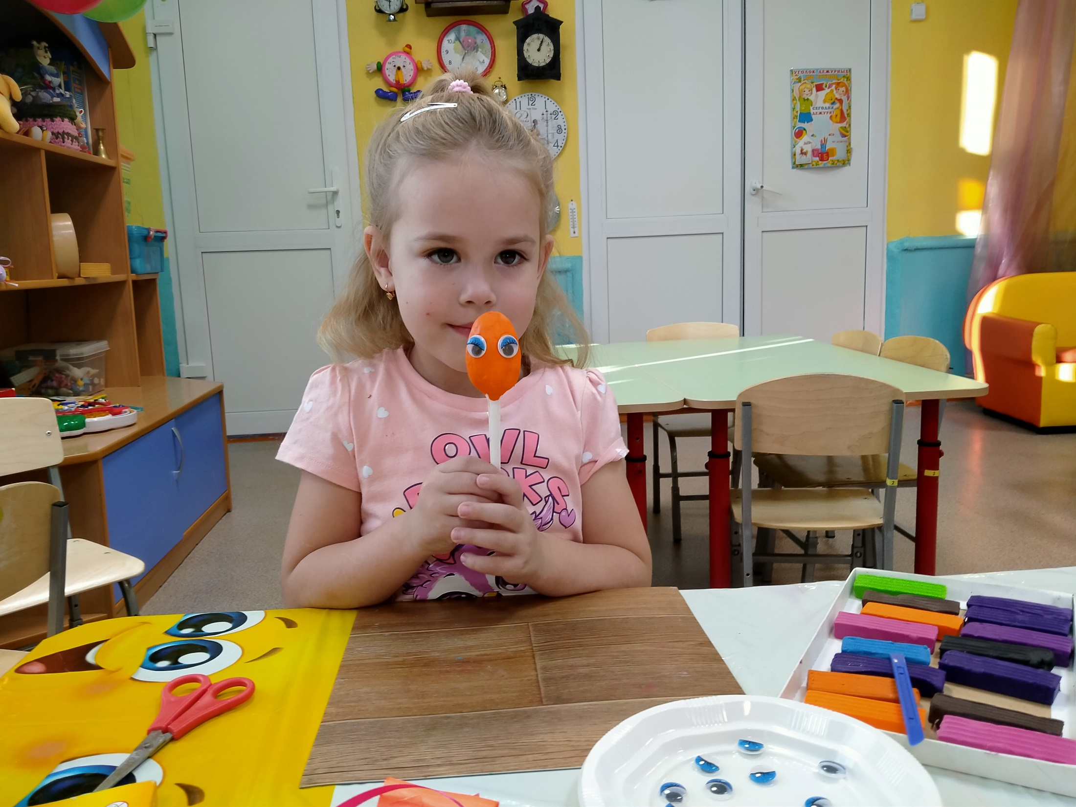

Slide 9
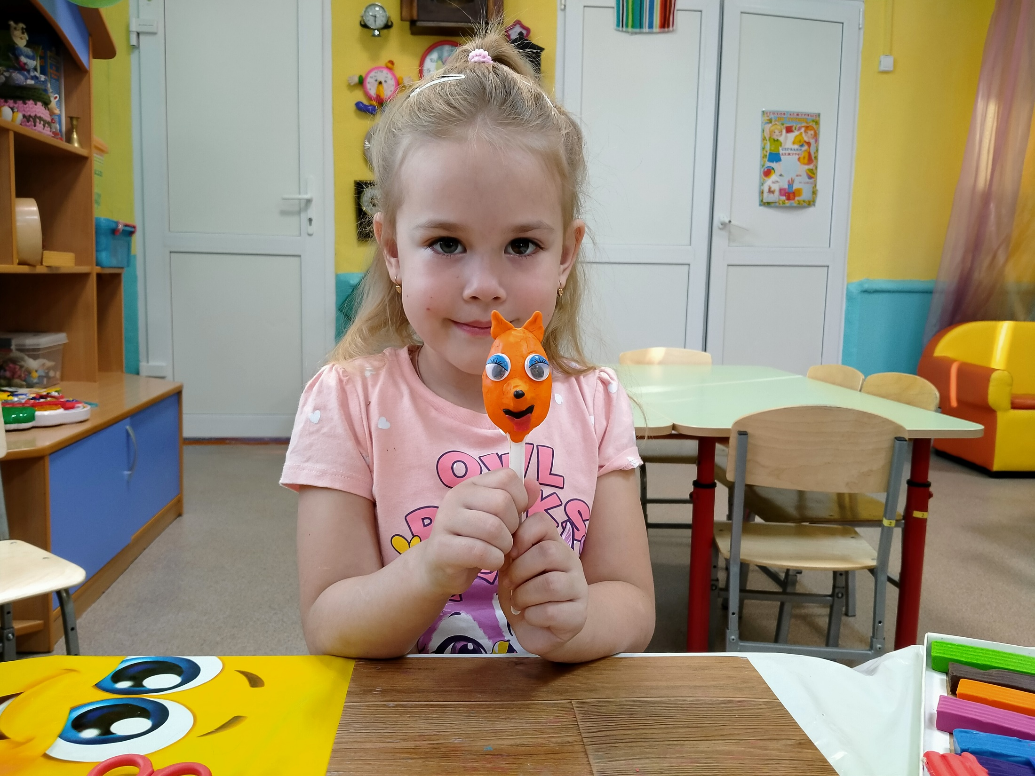

Slide 10
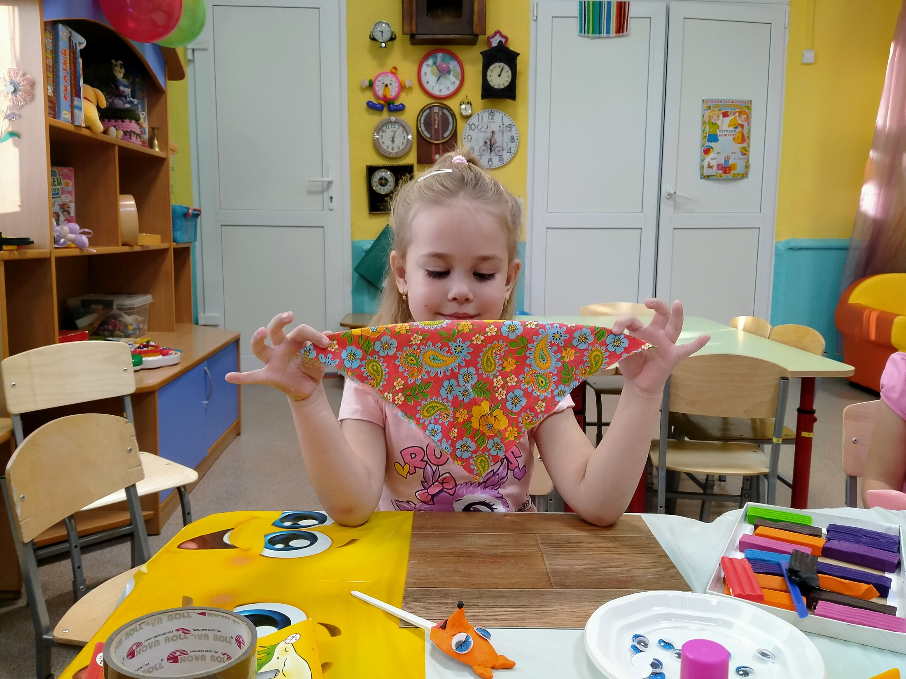

Slide 11
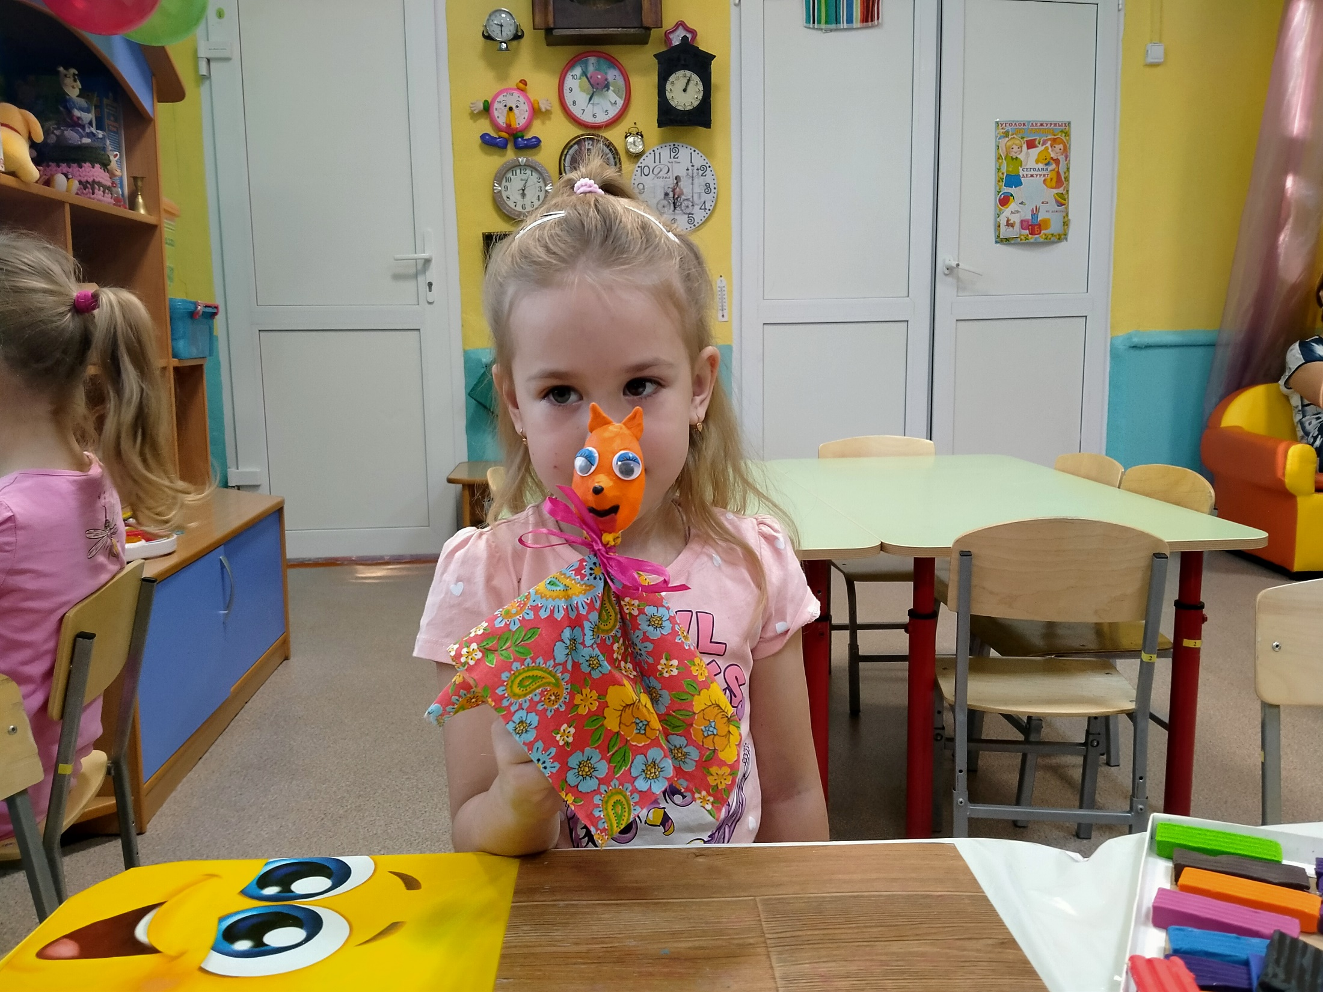

Slide 12
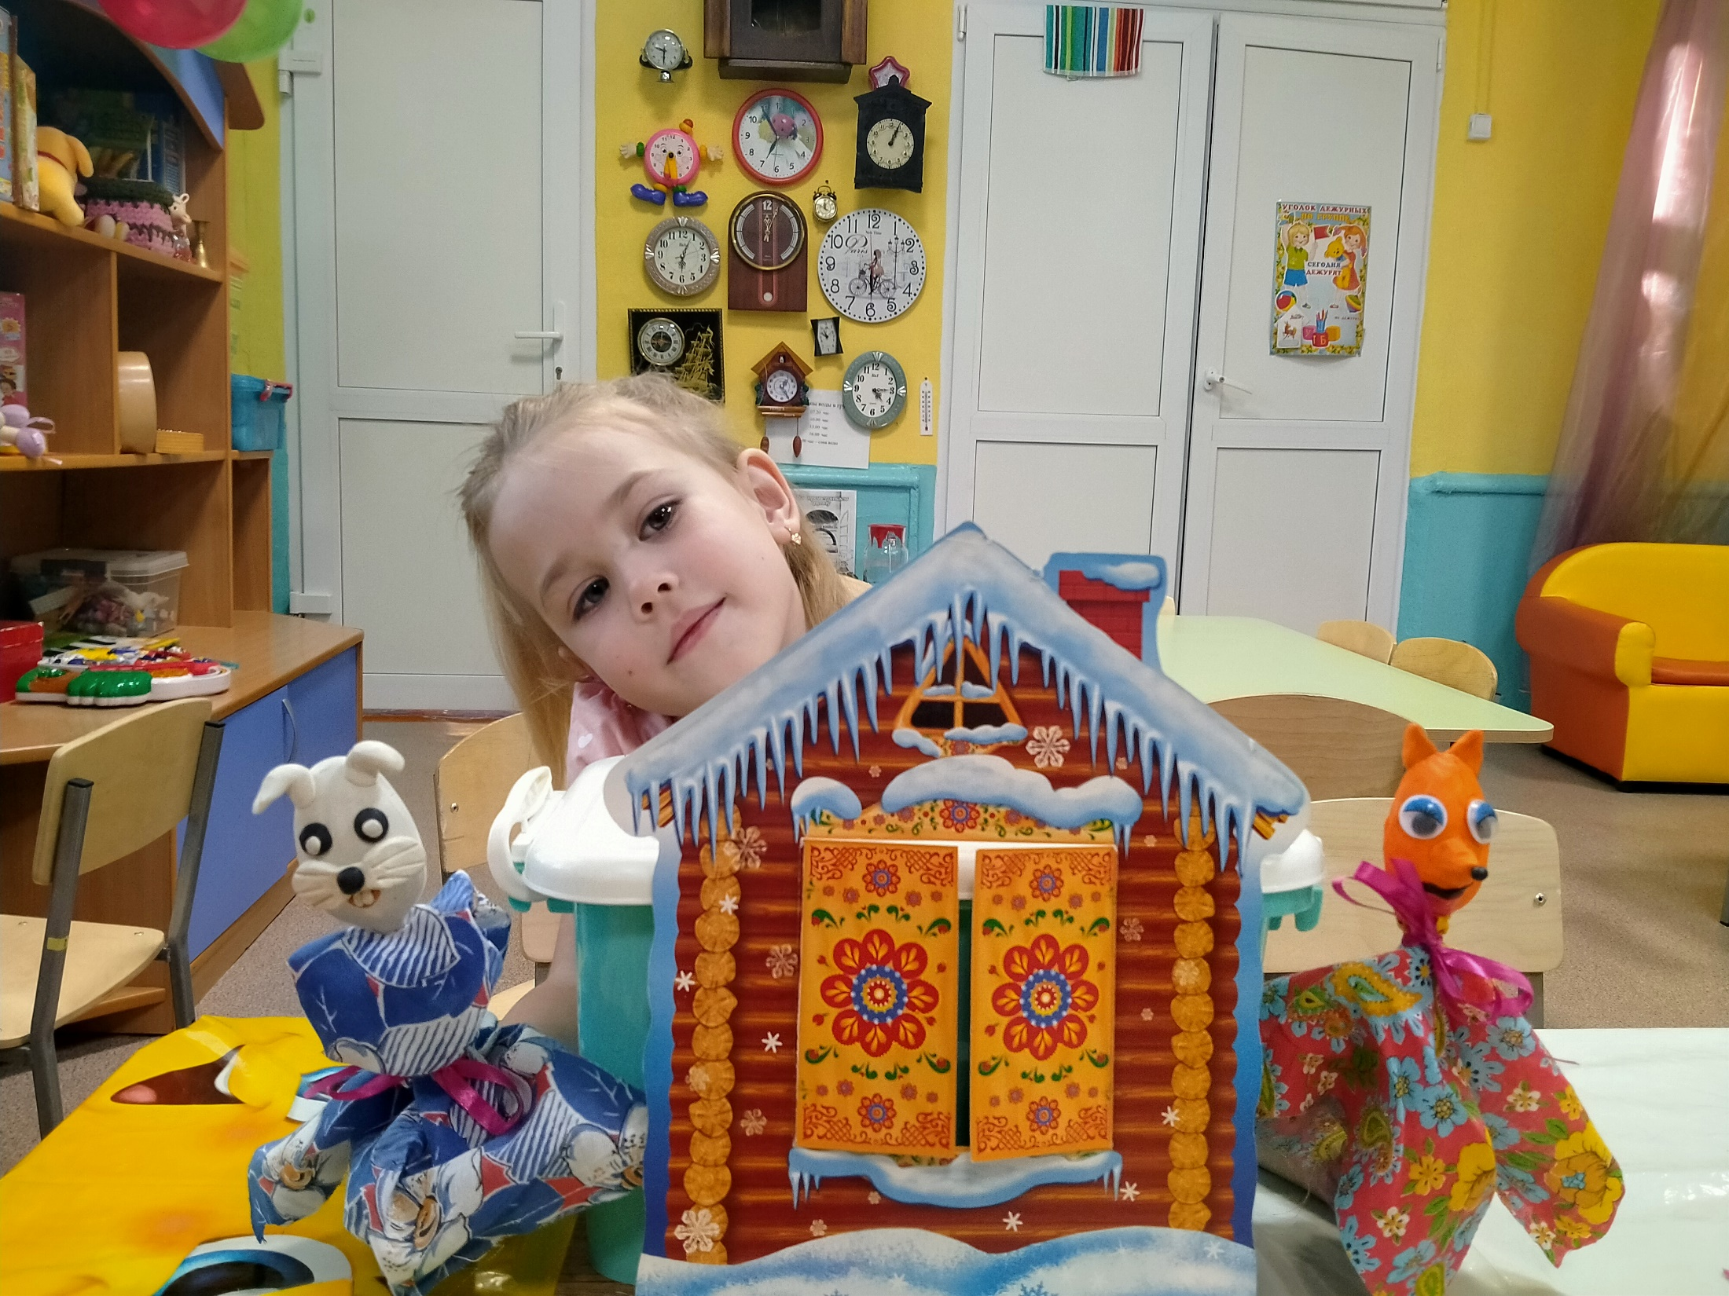

Slide 13
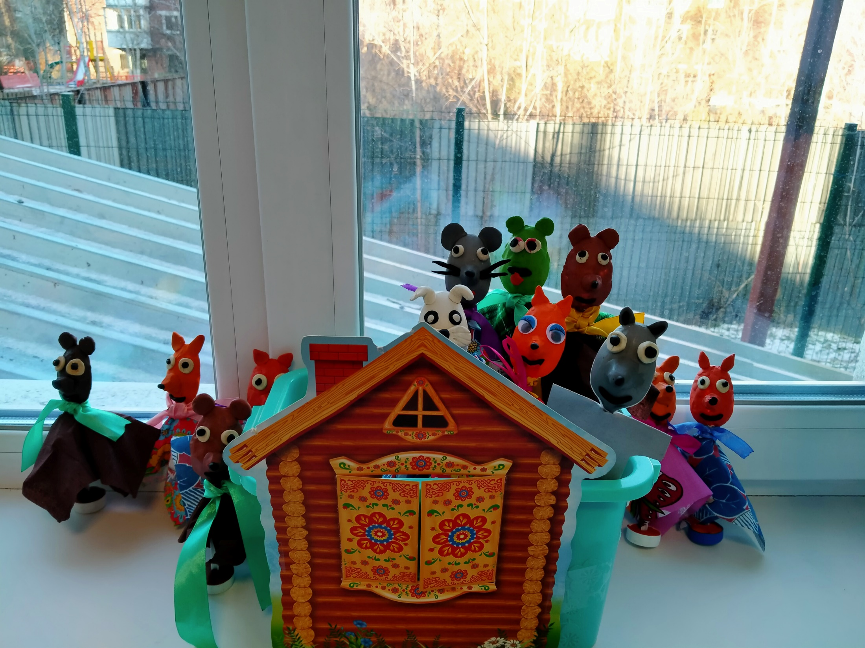

Slide 14
Спасибо за внимание!

